Slide 1
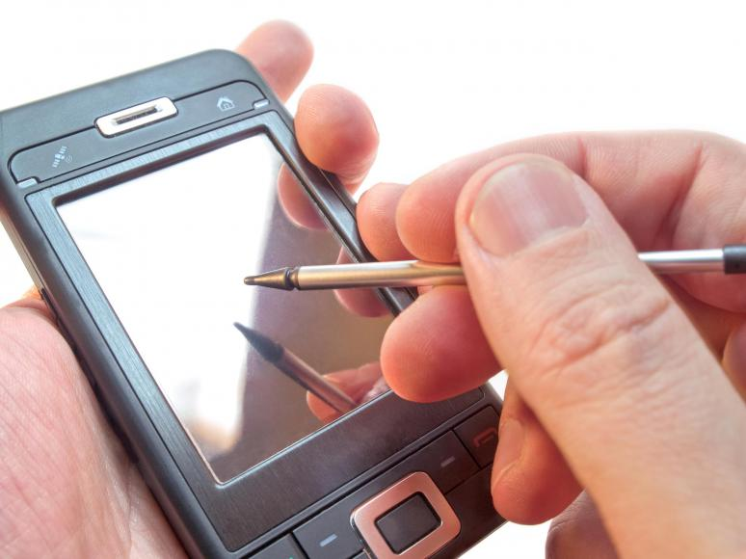


Зал новейших технологий

Slide 2
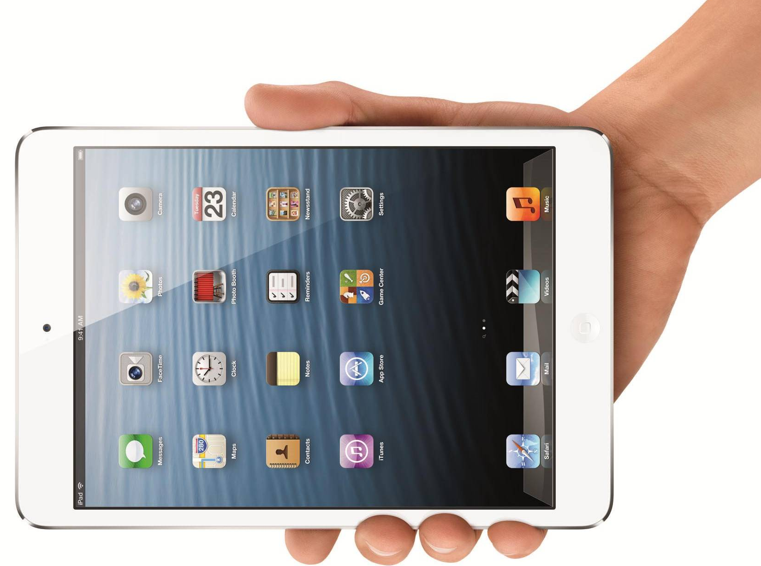



Slide 3
1611
Первое ополчение

Slide 4
1612
Второе ополчение. Освобождение Москвы

Slide 5
1613
Избрание Михаила Романова на царство

Slide 6
1617
Столбовский мир России со Швецией

Slide 7
1618
Деулинское перемирие России с Речью Посполитой

Slide 8
1648
Соляной бунт

Slide 9
1649
Соборное Уложение

Slide 10
1650
Хлебный бунт

Slide 11
1662
Медный бунт

Slide 12
1667
Принятие Новоторгового устава

Slide 13
1611 | 1601
1612 | 1610
1613 | 1616
1617 | 1621
1618 | 1623
1648 | 1638
1649 | 1639
1650 | 1644
1662 | 1652
1667 | 1660
 | 1678

